Slide 1
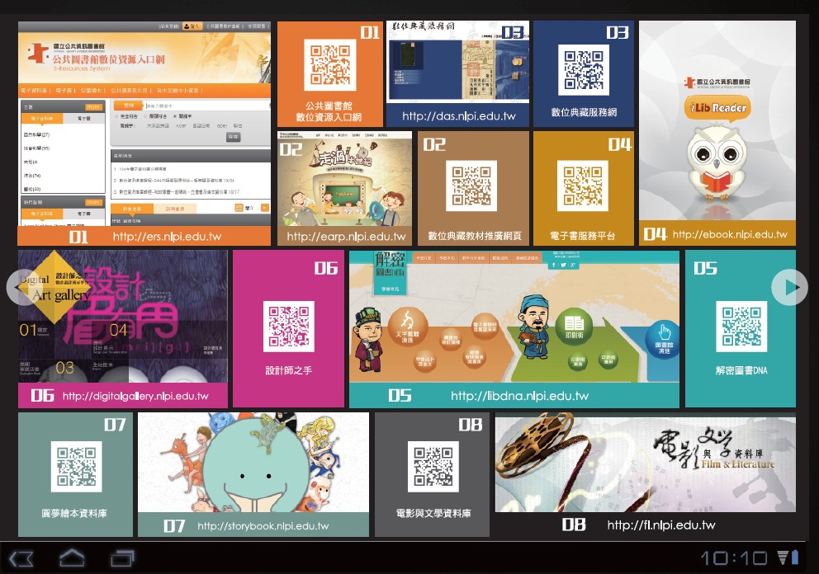
106年度國中圖書館閱讀推動教師教育訓練－進階課程
國立公共資訊圖書館數位資源推廣
國資圖數位資源推廣小組106/01/25

Slide 2
課程大綱
1
國資圖簡介
2
數位資源服務與說明
3
他校推廣成果分享
4
Q & A

Slide 3
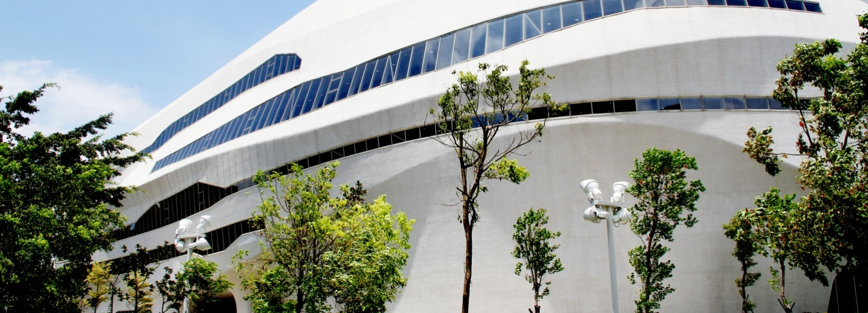
1
國資圖簡介

Slide 4
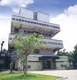
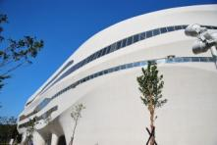
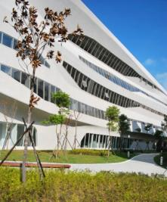
(一) 關於國資圖
2012
遷館
2013更名
2009
改隸
1997
改隸
1999
改隸
更名-國立公共資訊圖書館
1973
遷館
1976
分館
遷至新總館
1946
改名
改隸教育部
1923
成立
改隸文建會
更名-國立臺中圖書館
年代
改隸臺灣省政府文化處
黎明分館開館
精武館啟用
隸屬省教育廳
改名-臺灣省立臺中圖書館
原址-自由路與民權路口
原名臺中州立圖書館

Slide 5
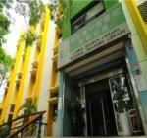
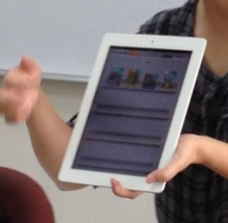
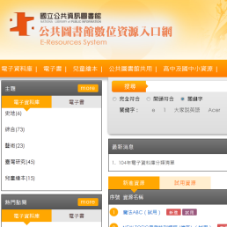
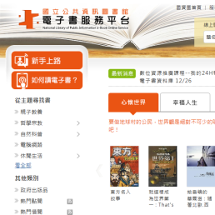
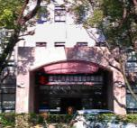
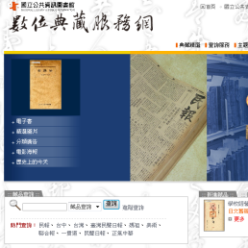
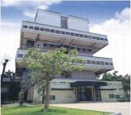
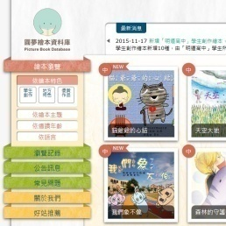
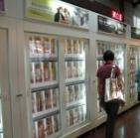
(二) 服務範疇
實 體 服 務
數 位 服 務
黎明
分館
公共圖書館
數位資源入口網
總館
電子書服務平台
中興
分館
數位典藏服務網
精武
分館
微型
圖書館
圓夢繪本資料庫
彰基
Notes:
5

Slide 6
2
數位資源服務與說明

Slide 7
有哪些數位資源可運用
電子書
依類型區分
繪本
• 資料庫160餘個
• 電子書31,731冊；繪本4,574冊
(含訂購、買斷、國圖共用、自建、免費、試用)
電子報紙
影片
依主題區分
電子雜誌
兒童
繪本
藝術
自然科學
社會
科學
休閒
語言學習
支援教學

Slide 8
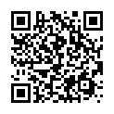
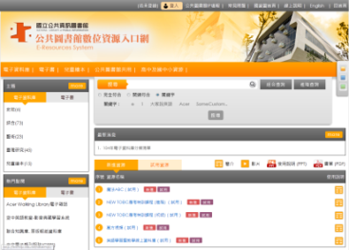
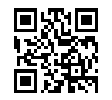
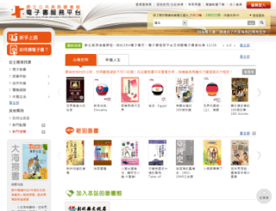
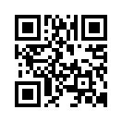
如何使用國資圖的數位資源
Step1
申辦
借閱證
實體借閱證：現場辦證
數位借閱證：網路辦證(個人)
集體辦證(機關/學校)
網路辦證 (個人)
Step2
連線登入
或
加入會員
公共圖書館數位資源入口網
-以數位借閱證之帳號(身分證號)
及密碼登入
電子書服務平台
-以各公共圖書館借閱證加入會員後，
輸入註冊之帳號、密碼
ers.nlpi.edu.tw
ebook.nlpi.edu.tw
Step3
公共圖書館數位資源入口網
-各類型電子資料庫
電子書服務平台
-電腦閱讀 (PC/NB)、行動閱讀 (APP)
開始閱讀

Slide 9
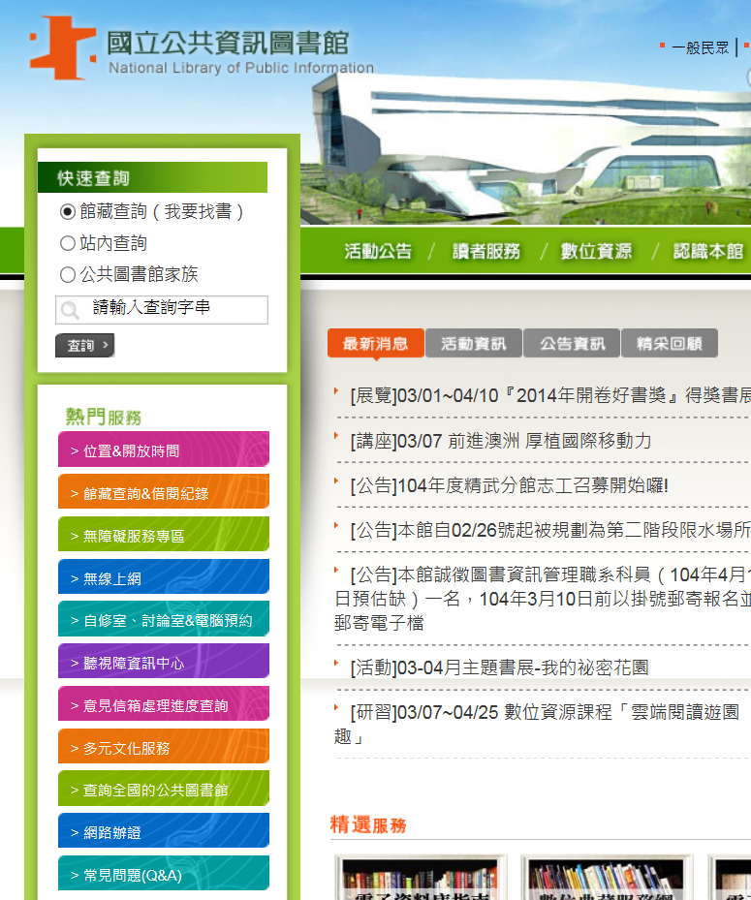
Step1
申辦借閱證
數位借閱證服務
免到館 / 網路辦理
數位借閱證在手，盡享本館數位資源
4年逾11萬人申請

Slide 10
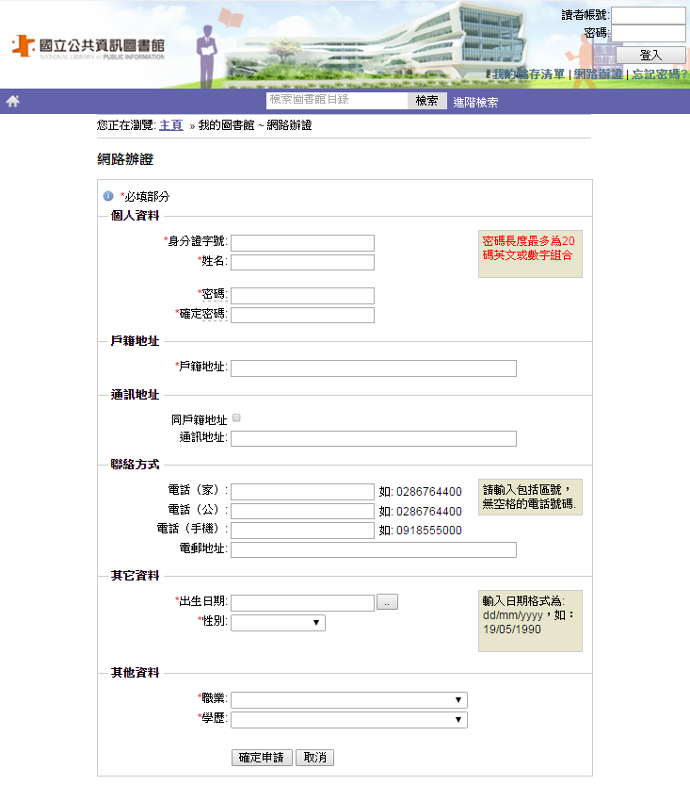
Step1 申辦借閱證
網路辦證(個人)
對象：未曾申辦本館借閱證者
路徑：本館網站首頁→線上申請→網路辦證( http://ppt.cc/btD- )
網路申辦送出後，可選擇以下方式確認身分：
(1)郵寄身分證影本
(2)傳送身分證影像檔至 ecard@nlpi.edu.tw
本館受理後以E-mail回覆申辦結果，核准後即可開始使用
想拿實體證 / 借閱實體館藏?
持身分證或駕照正本，至本館(含分館)辦理

Slide 11
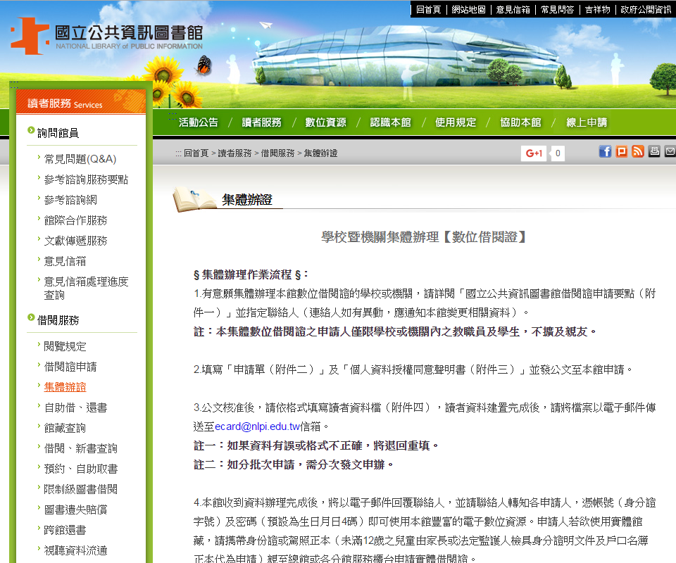
Step1 申辦借閱證
集體辦證(機關/學校)
填寫集體辦證申請單及個人資料授權同意聲明書，備函送本館申請
申請單位依規定格式建立讀者資料檔後，回傳本館一次轉入辦妥
詳細辦法：國資圖首頁→讀者服務→ 借閱服務→集體辦證
想拿實體證 / 借閱實體館藏?
持身分證或駕照正本，至本館(含分館)辦理

Slide 12
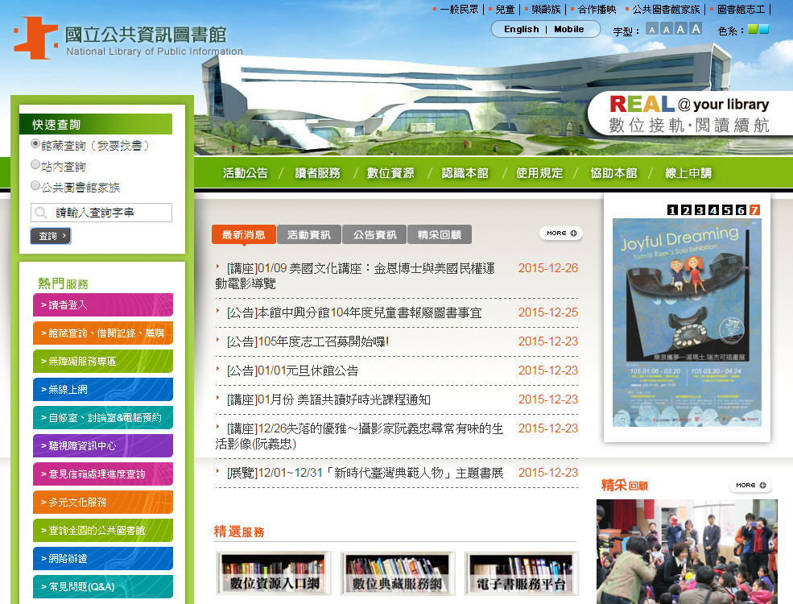
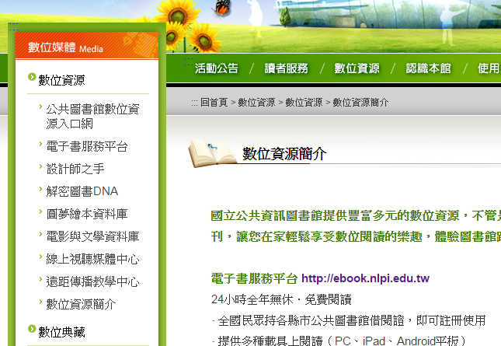
Step2
連線登入
開始閱讀
公共圖書館
數位資源入口網
Step3
ers.nlpi.edu.tw
連線路徑：國資圖首頁 http://www.nlpi.edu.tw
→ 數位資源→公共圖書館數位資源入口網

Slide 13
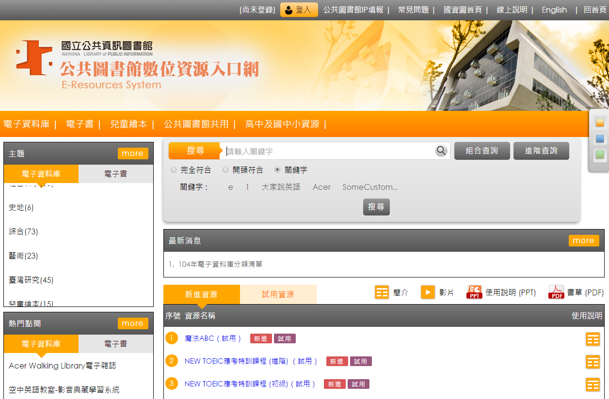
Step2 連線登入
公共圖書館數位資源入口網

Slide 14
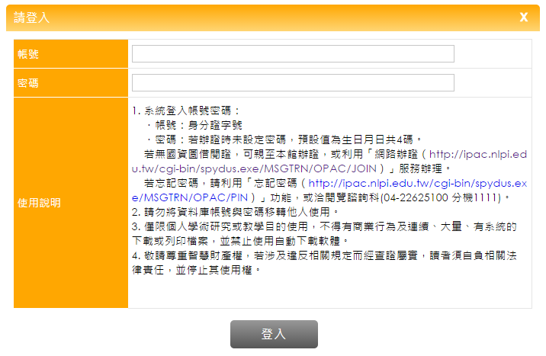
Step2 連線登入
公共圖書館數位資源入口網
數位/實體借閱證 之
帳號(身分證號)
及密碼
登入
忘記密碼怎麼辦？
合理使用規範
自己的帳號自己用

Slide 15
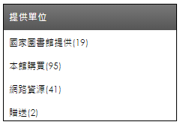
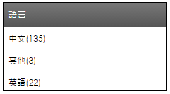
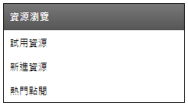
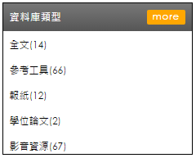
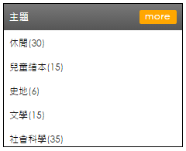
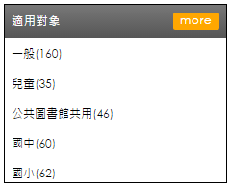
Step3 開始使用
公共圖書館數位資源入口網
查找資源的2種方式：
- 搜尋
- 依分類瀏覽

Slide 16
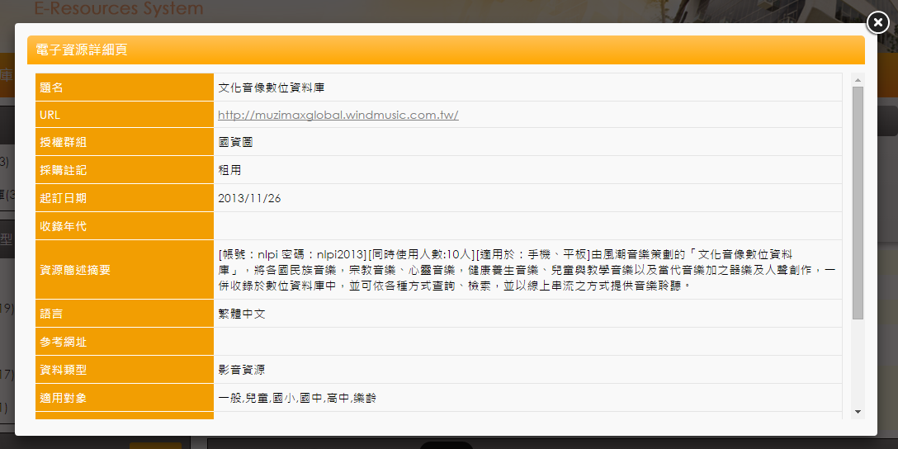
Step3 開始使用
公共圖書館數位資源入口網
開始使用前，一定要知道的小撇步
- 建議使用瀏覽器及版本
- 同時使用人數限制
- 部分資料庫需再次輸入帳號/密碼

Slide 17
Step3 開始使用
公共圖書館數位資源入口網
資料庫說明與資源素材：「影片」及「使用說明」均提供教師改編運用
各資適料庫用載具：
- 依其建置/購入/更新年代而異
部分資料庫無法支援於行動裝置使用
該資源之介紹與說明
連結至Youtube本館提供之動態影片簡說明
本館提供之PPT說明檔
簡介
影片
使用說明
2
1
快速查閱方式！
PC / NB Android iOS

Slide 18
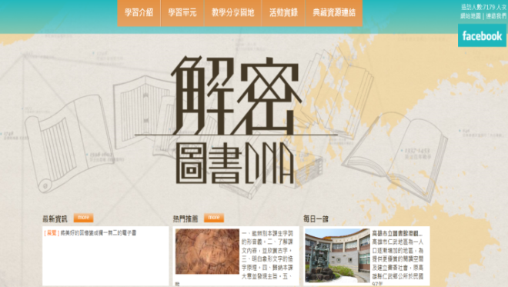
Step3 開始使用
公共圖書館數位資源入口網 –資源快覽(自建)
支援教學運用
其他主題資料庫
適讀分齡、分級
提供學習單或教案
完全支援行動載具使用
解密圖書DNA
設計師之手
libdna.nlpi.edu.tw
探索漢字發展的歷史背景、字形演變
digitalgallery.nlpi.edu.tw
設計系所學生創意作品
圓夢繪本資料庫
數位典藏教材推廣網站
電影與文學
storybook.nlpi.edu.tw
原創繪本700餘種
earp.nlpi.edu.tw
日據時期臺灣人民生活為主題
fl.nlpi.edu.tw
電影與文學作品、館藏串連

Slide 19
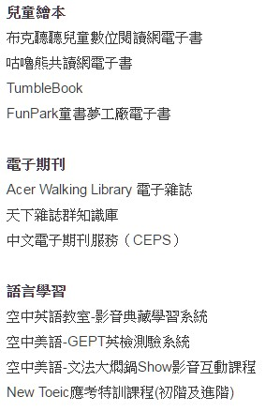
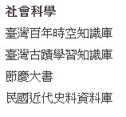
Step3 開始使用
公共圖書館數位資源入口網 –資源快覽(購置)
上線用看看!

Slide 20
連線路徑
Step1
電子書服務平台
ebook.nlpi.edu.tw
會員超過140,000人
平均每月超過18,600本書被借出

Slide 21
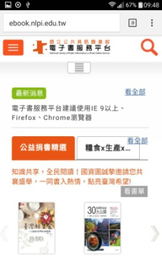
認識平台
Step 2
電子書服務平台
本平台電子書以正體中文為主，目前已有超過３萬1,000
種電子書提供讀者免費借閱。
可透過電腦及手機/平板等行動裝置隨時閱讀。
收錄各類出版品及知名作家著作。

Slide 22
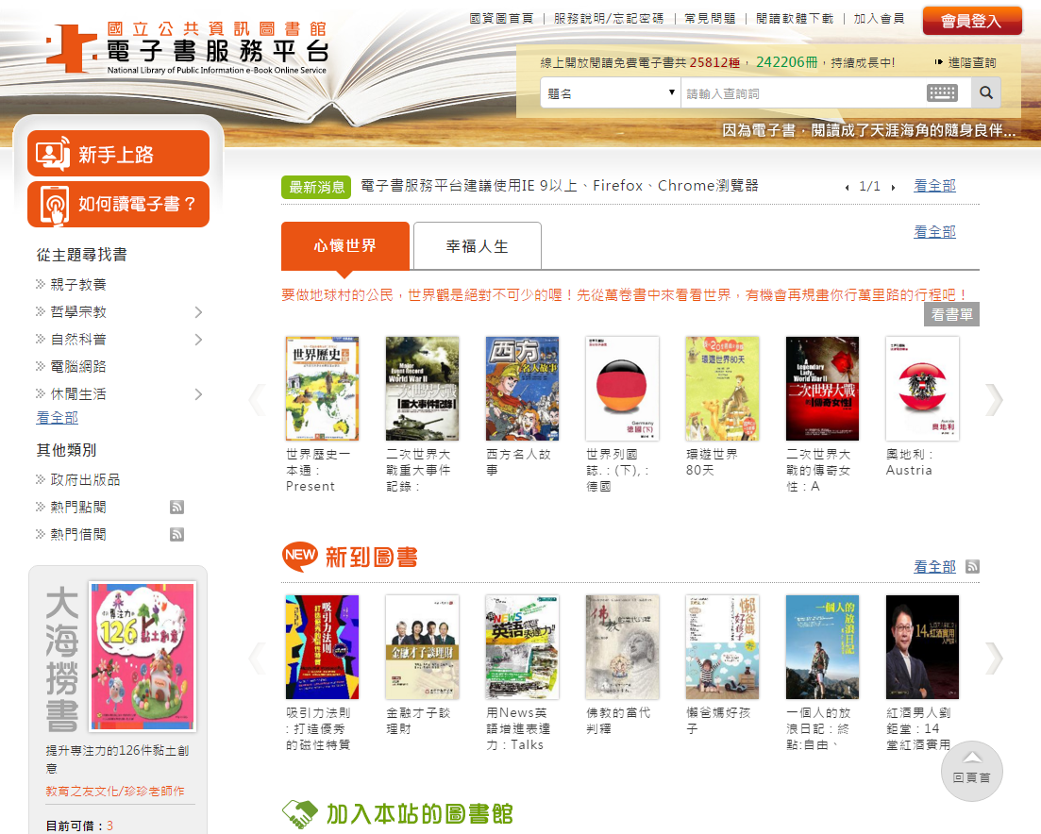
Step3 加入會員
全國民眾持各縣市公共圖書館借閱證
即可免費加入會員使用
電子書服務平台

Slide 23
Step3 加入會員
電子書服務平台-各縣市閱讀概況
統計期間：97.11~104.12
各縣市會員數分布前十名
各縣市會員閱讀量前十名
會員數及借閱冊數最少的３個縣市：金門縣、連江縣、澎湖縣

Slide 24
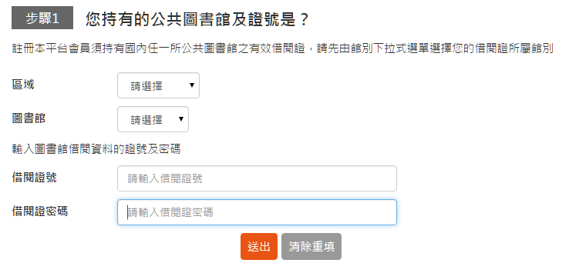
Step3 加入會員
電子書服務平台-加入會員
選擇註冊館別-以您國內任一公共圖書館有效借閱證進行註冊
1.選擇「圖書館所在區域」
2.選擇您的 「借閱證所屬館別
3.依指示輸入正確的證號及密碼
４.「送出」
加入會員失敗怎麼辦？
請向「原辦證圖書館」確認證號／密碼是否正確

Slide 25
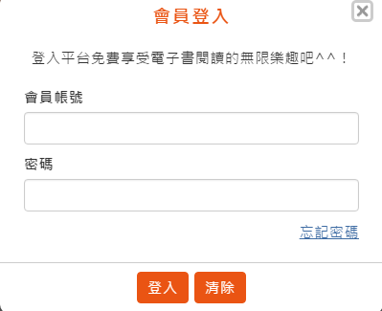
Step4 開始閱讀
電子書服務平台-登入使用
權
限
不
相
同
 | 國資圖借閱證(含數位證) | 其他公共圖書館借書證
電子書 服務平台 (會員制) | V | V
電子資料庫指南 (讀者制) | V
帳號：身分證字號
密碼：註冊時設定之密碼

Slide 26
Step4 開始閱讀
電子書服務平台-閱讀方式
電腦線上閱覽
需「安裝Flash」才能閱讀電子書
請先至Adobe網站安裝最新版Flash
行動載具閱覽-APP 「 iLib Reader 」
使用「iPad/iPhone」閱讀
請至App Store下載
使用「Android」手機/平版閱讀
請至Google Paly下載

Slide 27
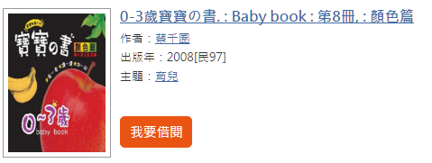
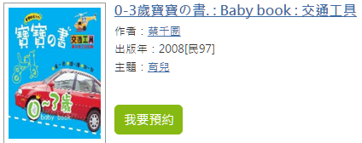
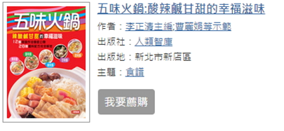
Step4 開始閱讀
電子書服務平台-如何借閱
先查詢想借的書，可能呈現以下狀態：
「我要借閱」
您的註冊館有授權書可借閱時顯示
「我要預約」
您的註冊館之授權書皆已被借出時顯示
「我要薦購」
您的註冊館無授權書可借時顯示
(如：彰化縣文化局購書限彰化縣讀者借閱，國資圖讀者無法借閱但可薦購）

Slide 28
Step4 開始閱讀
電子書服務平台-其他功能
借閱服務說明
查詢與借書
預約電子書及借閱預約書
續借電子書
忘記密碼
iOS / Android系統使用說明

Slide 29
3
他校推廣成果分享

Slide 30
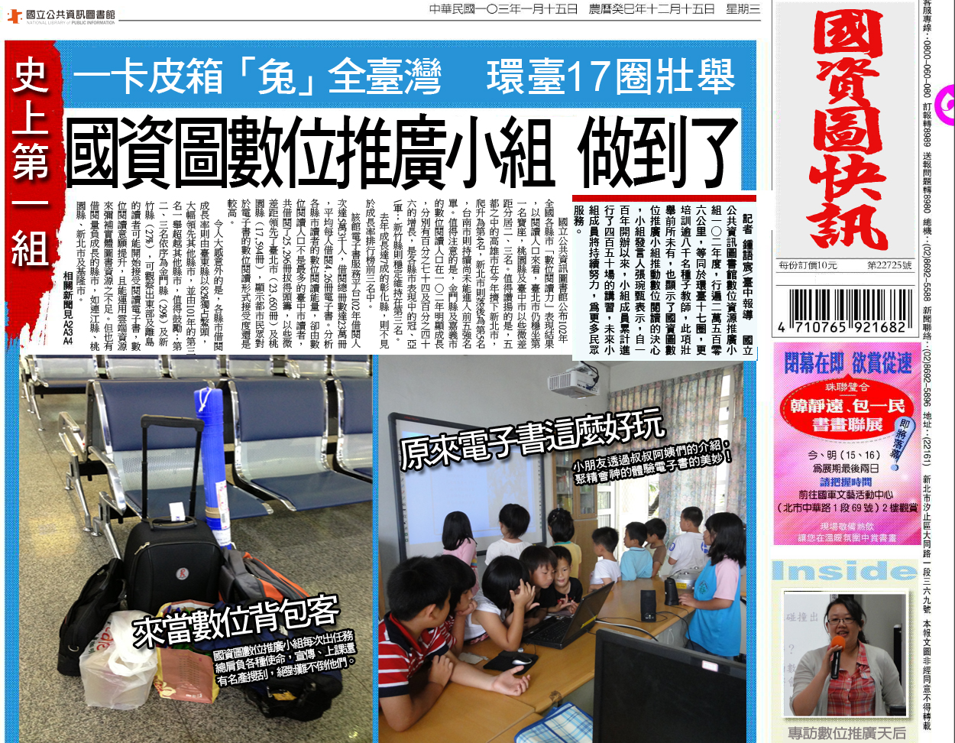
國資圖推廣課程-免費到校授課/遠距教學授課

Slide 31
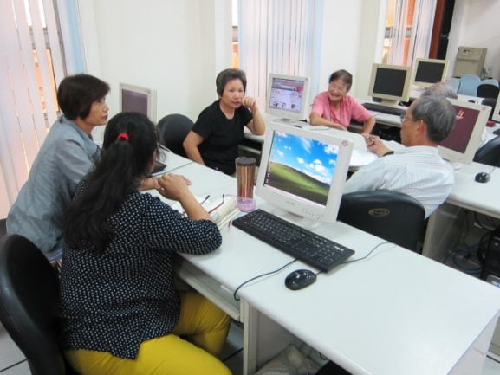
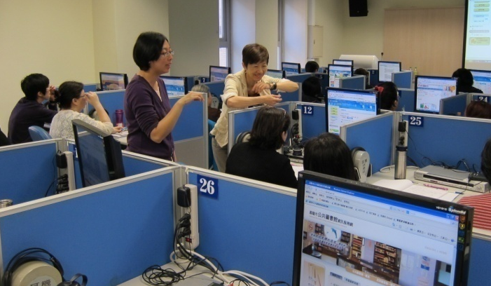
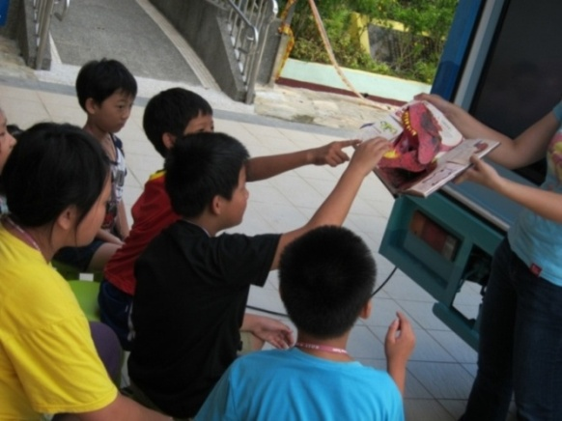
國資圖推廣課程
跨科室任務小組「推廣數位資源運用，推動全民數位閱讀」為目標
對象：高中/國中/國小教師/公圖館員
依據「數位資源推廣服務作業要點」，校方需提供課後教學情形回饋
授課方式：現場教學、遠距教學，需事先洽詢
授課內容：(1)數位資源研習
(2)推廣種子教師認證專案
100年至105年
總共辦理932場次
超過3萬5,000人參與

Slide 32
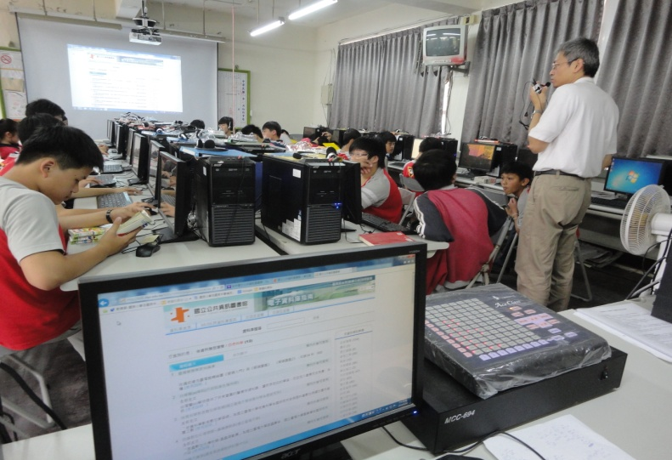
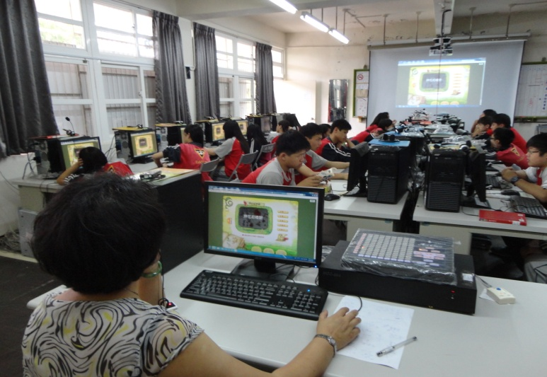
種子教師推廣成果回饋(1)
推廣案例：苗栗縣立大湖國民中學(103.04)
1.對象：國二學生
2.資源：電子書服務平台、電子資料庫
3.內容：
(1)由圖書教師協同閱讀教師，針對二年級同學介紹本館數位
資源及數位借閱證辦證方式，並註冊電子書服務平台會員。
(2)請學生向父母、家庭成員與鄰居推薦本館數位資源。
(3)請教師於課堂推廣本館數位資源。

Slide 33
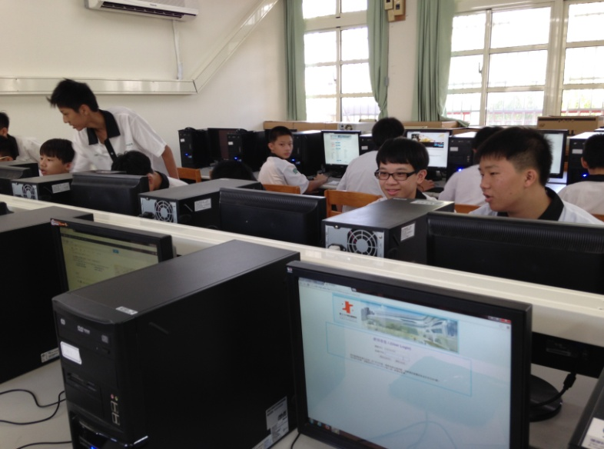
種子教師推廣成果回饋 (2)
推廣案例：臺中市立豐原國民中學(103.10)
1.對象：國中生
2.資源：電子書服務平台、電子資料庫
3.內容：透過電腦課課程設計，介紹本館數位資源及數位
借閱證辦證方式，並註冊電子書服務平台會員，提升
行動閱讀、促進學習廣度。

Slide 34
種子教師推廣成果回饋 (3)
推廣案例：桃園縣立平鎮高中(103.01)
第一場
1.對象：學生(300人)
2.資源：電子書服務平台
電子資料庫
3.內容：由學生擔任站長，分站
介紹圖書館實體書及電子書之
異同。
第二場
1.對象：學生(45人)
2.資源：電子資料庫
3.內容：由學生分組討論電子
資料庫之內容及其於寫作中的
應用。

Slide 35
種子教師推廣成果回饋 (4)
推廣案例：彰化縣立藝術高中(103.09)
第一場
1.對象：國一美術班
2.資源：圓夢繪本資料庫
老夫子e教室
3.內容：藉由分享資料庫，促進學習及推廣繪本閱讀。並啟發學生想像力及創意，創造更豐富的繪本。
第三場
1.對象：國三音樂班
2.資源： TumbleBook 3.內容：透過動畫繪本
的方式呈現，靈活靈
現的聲音及有趣的畫
面，讓英語的學習更
佳輕鬆、有效率。
第二場
1.對象：高一
2.資源：設計師之手3.內容：透過平台的介紹，引導學生欣賞瀏覽、觀摩及創作分享，發揮創意、勇於創作。

Slide 36
種子教師推廣成果回饋 (5)
推廣案例：新北市立林口高中(103.02)
第一場
1.對象：全校教師
2.資源：電子書服務平台
電子資料庫
3.內容：利用學期各領域教學研
究會向教師介紹本館數位資源
及數位借閱證辦證方式。
第二場
1.對象：高一學生
2.資源：電子資料庫
3.內容：由教師帶領高一數理實
驗班實驗設計-地球科學組同
學，運用平板結合本館數位資
源，進行線上學習。

Slide 37
種子教師推廣成果回饋 (6)
推廣案例：東海大學附屬實驗高中(103.04)
第一、二場
1.對象：高中生
2.資源：電子書服務平台
電子資料庫
3.內容：介紹本館數位資源
、如何辦借閱證及電子書
服務平臺會員申請方式。
第三、四場
1.對象：高中生
2.資源：電子書服務平台
電子資料庫
3.內容：宣導本館數位資源
及科展可參考的數位資源。

Slide 38
種子教師經驗分享
臺中市大墩國中童師薇老師：數位閱讀融入領域教學(104.05)
天天數位晨讀：
利用國資圖數位資源進行每日晨讀並查找延伸閱讀書籍
探究式學習：
設定主題 找策略 取資料(利用國資圖數位資源)
詳閱讀 能綜合 會評價 心得、收獲
單領域閱讀教學：
國文課：我所知道的康橋 電子書服務平台
英文課：空中美語-GEPT全民英檢測驗系統
歷史課：臺灣歷史-國資圖「臺灣研究」主題相關資料庫
二次世界大戰-電子書服務平台、電影與文學資料庫
藝術與人文：國資圖「藝術」主題資料庫
生物：國資圖「自然科學」主題資料庫、電子書服務平台

Slide 39
4
Q & A

Slide 40
謝謝聆聽 敬請指教
諮詢管道
avedu@nlpi.edu.tw
04-2262-5100分機123

